Slide 1
Инвестиции в системе функциональной финансовой грамотности
К.э.н., доцент Касимова Дилара Фаритовна
Уфа, 2022

Slide 2
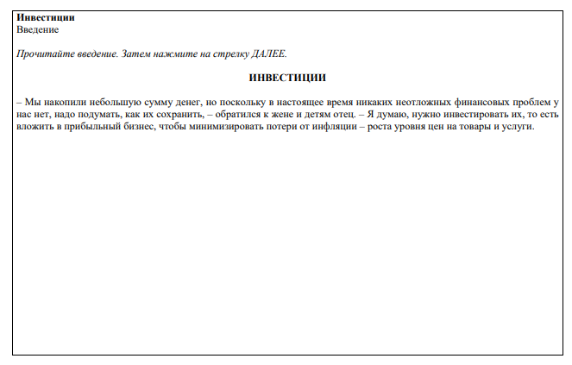
Банк открытых заданий состоит из материалов, которые прошли камерную апробацию в ходе когнитивных лабораторий, а также массовую апробацию в 24 регионах Российской Федерации в 2018/2019 учебном году (задания для 5 и 7 классов) и в рамках дистанционного обучения в Московской области при проведении региональных диагностических работ в 2019/2020 учебном году (задания для 6, 8 и 9 классов).

Slide 3
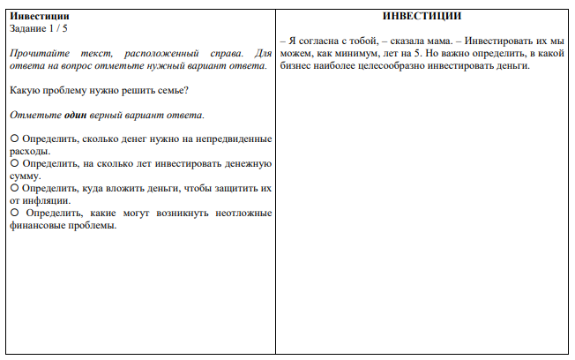
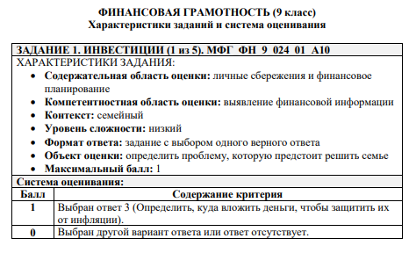

Slide 4
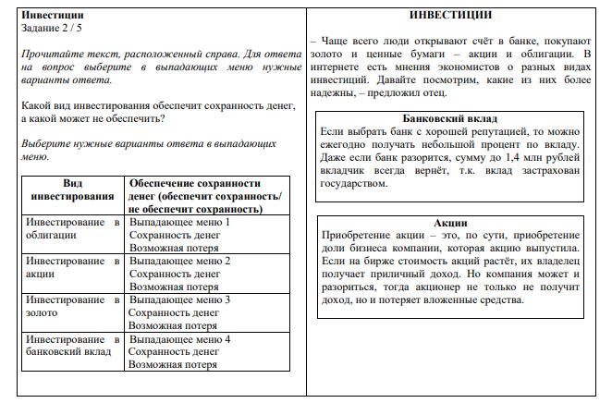
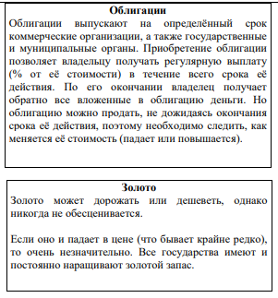
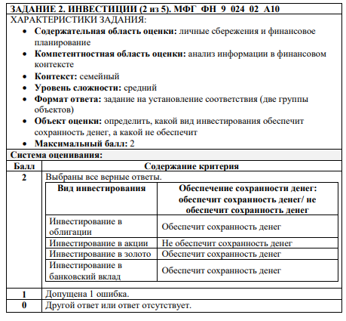

Slide 5
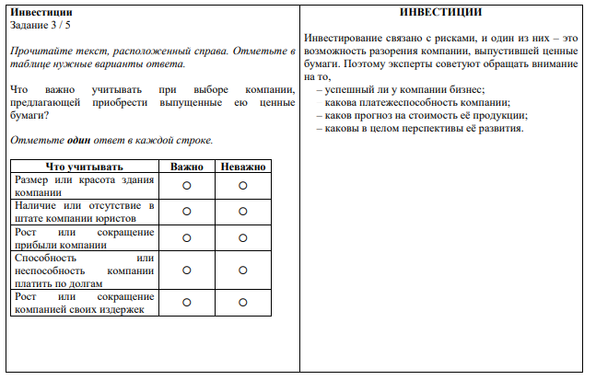
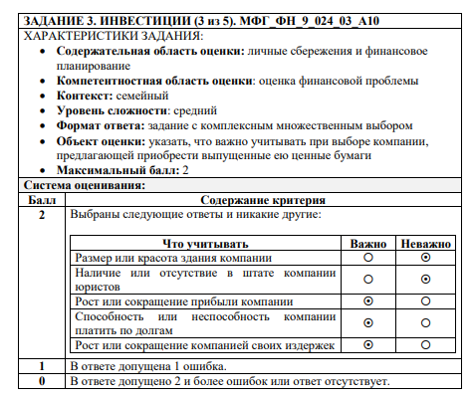

Slide 6
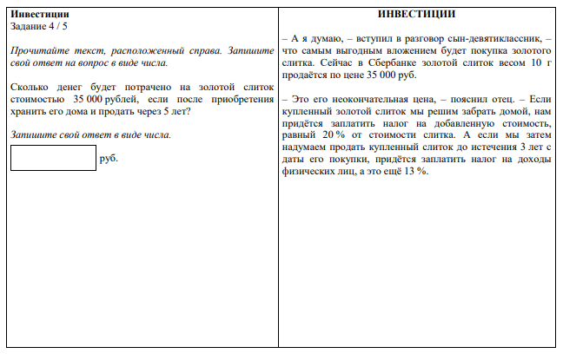
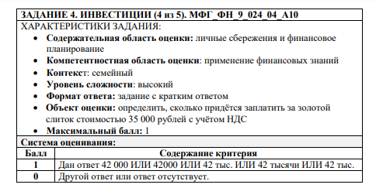

Slide 7
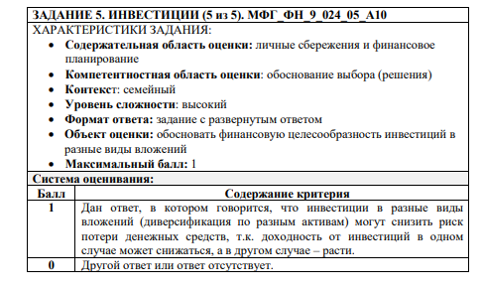

Slide 8
Инвестиции – это долгосрочные вложения капитала с целью получения прибыли.
Люди инвестируют, чтобы сохранить и приумножить капитал.
Инвестируя свои сбережения, вы сохраняете покупательную способность денег, которая быстро тает из-за инфляции при обычном накоплении.

Slide 9
Инвестировать нужно только на свои деньги.
Погасить кредиты, проценты по которым съедают доход
Допустим, у вас есть кредиты, которые съедают более 30% ежемесячного дохода. Тогда сначала лучше погасить большую часть кредита, а затем приступать к инвестированию.
Иначе это невыгодная сделка. Доход от инвестирования вряд ли перекроет проценты, которые вы отдаёте банку.

Slide 10
Создать подушку безопасности.
Подушка безопасности — это запас денег на срочные нужды: потеряли работу, сломалась машина, затопили соседей, сильно заболел зуб и так далее. Что бы ни случилось, всегда должна быть подстраховка.
Обычно подушка безопасности равна сумме расходов за полгода. Можно добавить на всякий случай 10–20% сверху.
Эти средства должны быть легкодоступны, чтобы воспользоваться деньгами, как только они вам понадобятся. И в то же время приносить некоторый доход.
Например, банковский счёт с процентом на остаток или вклад с возможностью получить деньги в любой момент.

Slide 11
Почему сначала нужна подушка безопасности, а потом уже инвестиции? Разве нельзя сразу инвестировать, ведь инвестиции приносят больше дохода, чем процент от банковского вклада?
Пример. Вы накопили 1 млн. рублей и решаете рискнуть и инвестируете свой миллион в ценные бумаги. Поначалу всё прекрасно. Вы видите заметный прирост их стоимости. А затем случается пандемия, рынок проседает, никто в мире не понимает, что будет дальше. На основной работе временное затишье — заказов стало мало, а значит, и доход снизился.
Хорошо бы обратиться к подушке безопасности, но её нет — все деньги «заморожены» в подешевевших активах. Неизвестно, когда они снова вырастут в цене и случится ли это вообще. Продав их, вы зафиксируете убытки.

Slide 12
2020 год доказал, что мир быстро меняется, и лучше всего к переменам приспособлен тот, кто готов к кризисам.
В нашем случае к кризисам готов тот, у кого есть подушка безопасности — неприкосновенный запас денег на случай потери основного дохода.
Инвестиции всегда связаны с риском потерять деньги.
Сначала подушка безопасности, потом — инвестиции.

Slide 13
Ставим цели инвестирования
Примеры целей:
Уберечь от инфляции $10 000 личного капитала к выходу на пенсию через 20 лет.
За четыре года накопить 500 000 рублей на образование ребёнка.
Накопить 4 млн.руб. на квартиру.
Необязательно ставить только одну цель.
Их может быть несколько: накопить себе на квартиру, обеспечить пенсию, собрать капитал на обучение. И все они могут быть с разным горизонтом инвестирования и в разной валюте.
Инвестиции всегда связаны с риском потерять деньги.
Сначала подушка безопасности, потом — инвестиции.

Slide 14
Одна из базовых концепций управления финансами:
Существует прямая зависимость между риском и доходностью.
То есть, чем ниже риск, тем ниже доходность.
Верно и обратное, чем выше доходность, тем выше риск.

Slide 15
Есть две крайние стратегии поведения инвесторов:
Стремление к минимальному риску, при этом доходность минимальна (консервативная);
Стремление к максимальной доходности, при этом риск наибольший (агрессивная).
Большинство инвесторов стремится придерживаться рациональной стратегии: приемлемая доходность при приемлемом риске.

Slide 16
Существует несколько основных направлений инвестирования, отличающихся степенью риска и доходностью.
Банковский вклад,
Облигации федерального займа,
Корпоративные облигации,
Акции,
Валюта,
Драгоценный металлы,
Биржевые фонды и ETF,
Производные финансовые инструменты (фьючерсы, опционы, и др.),
Недвижимость,
Криптовалюта (Биткоин и др.).

Slide 17
Банковский вклад – это денежные средства, переданные банку под проценты и на условиях возврата, определенных договором банковского вклада.
Банковские вклады подразделяются на два основных вида: вклад до востребования и срочный вклад.
Денежные средства со счетов по вкладам граждан независимо от сроков, на которые они открыты, или иных условий возврата, выдаются по первому требованию вкладчика, но с возможной потерей в процентах.
При прочих равных условиях вклады со сложным (капитализированным) процентом выгоднее, так как наращенная сумма выше.

Slide 18
Страхование банковских вкладов -
Все вклады физических лиц в банках подлежат обязательному страхованию в государственной корпорации «Агентство по страхованию вкладов».
Застрахованными являются денежные средства, размещаемые гражданами в банках на территории Российской Федерации на основании договора банковского вклада или договора банковского счёта, включая капитализированные (причисленные) проценты на сумму вклада.
Все вкладчики банков, входящих в систему страхования вкладов, имеют право получить компенсацию до 1 400 000 рублей (для каждого банка).

Slide 21
Российский фондовый рынок становится все более массовым. Это одновременно связано и с общим повышением уровня финансовой грамотности населения, и с тем, что россияне ищут новые источники сохранения и приумножения денег — более выгодные, чем традиционные депозиты.
С 1.10.2021 г. Разделение инвесторов на две категории:
неквалифицированные — те, у кого нет специальных знаний о работе на фондовом рынке, но кто хотел бы с его помощью приумножить средства;
квалифицированные — те, кто обладает опытом торговли на бирже, а значит, получит доступ к более рисковым активам.
Определение списка активов, к которым у неквалифицированных инвесторов будет свободный доступ, и тех, для работы с которыми им придется пройти специальное тестирование, т.к. они довольно рисковые.

Slide 22
Облигации федерального займа (ОФЗ) — это долговые ценные бумаги, которые выпускает Министерство финансов.
Инвесторы, купившие ОФЗ, регулярно получают купонный доход — процентные выплаты по облигациям. В заранее известную дату Минфин погашает облигации, выплачивая инвесторам номинал облигаций и купон за последний купонный период.
Большинство ОФЗ торгуется на бирже, и их можно купить и продать в любой торговый день.
Считаются одним из самых надежных финансовых инструментов, поскольку выплаты гарантированы государством. У таких облигаций эффективная доходность к погашению сопоставима с доходностью вкладов в крупных банках или немного выше. Правда, комиссии брокера и биржи, а также НДФЛ с купонов снизят доходность.

Slide 23
Корпоративные облигации — это долговые ценные бумаги, удостоверяющие долг эмитента перед владельцем облигации. Инвесторы приобретают облигации в надежде на получение всех купонов и погашение номинала эмитентом в конце срока обращения облигации.
Доход предсказуем. Но не гарантирован!
Главный риск владельца облигации — банкротство эмитента. В этом случае инвестор рискует не получить как купон, так и номинал.
Чтобы подстраховать себя, нужно заранее проверять надёжность эмитента. Для этого стоит смотреть кредитные рейтинги специальных рейтинговых агентств.
Доходность по облигациям индикативна. Если доходность очень высокая, это может говорить о высоком риске по бумаге. И наоборот, надёжные эмитенты могут позволить себе выпускать облигации под невысокий процент.

Slide 24
Акции — это долевые ценные бумаги.
Вы покупаете ценную бумагу компании, которая её выпустила, а взамен получаете долю этого бизнеса.
Заработать на акциях можно двумя способами: на разнице в цене приобретения и продажи и на дивидендах.
Компания никогда не гарантирует выплату дивидендов.
Дивиденды зависят от финансовых результатов и решения общего собрания акционеров.
Стоимость акции зависит от множества факторов.
Акция — рискованный инструмент, её цена может упасть до нуля.
«Голубые фишки» — это самые известные, крупные и относительно стабильные компании.

Slide 25
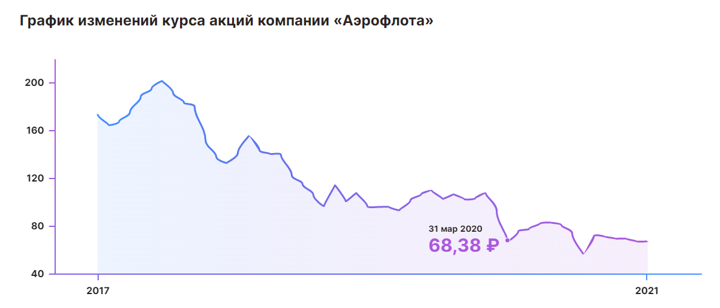
В марте 2020 года во всём мире почти остановилось авиасообщение. Бизнес авиакомпаний серьёзно пострадал. И уже это повлияло на акционеров — стоимость акций авиакомпаний упала

Slide 26
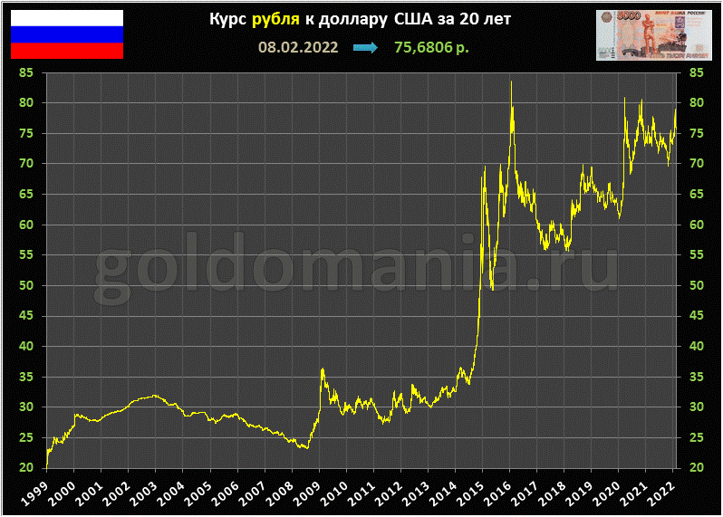
Валюта / валютный вклад
Валюту можно приобретать для диверсификации своего инвестиционного портфеля. Получать доход от роста курса валюты и проценты по валютному вкладу. Изменения валюты более предсказуемы, чем колебания курса акций.

Slide 27
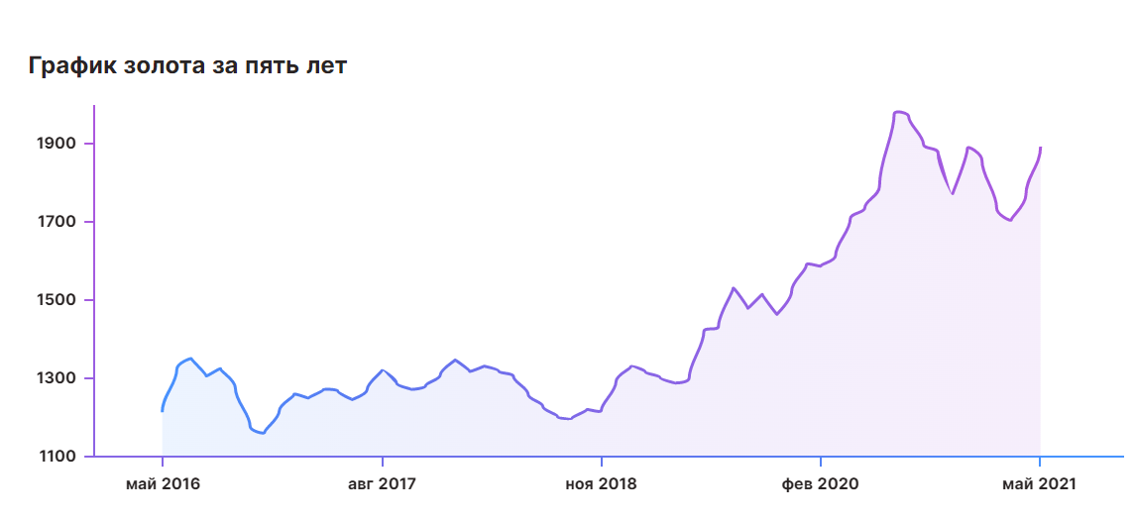
Драгоценные металлы
Последние пять лет золото не приносило своим инвесторам существенного дохода. Однако, когда процентные ставки стали нулевыми или даже отрицательными по многим активам, золото начало расти. И ещё более бурный рост был в 2020 году — вокруг бушевал кризис, пандемия, и инвесторы искали спасения в «вечных ценностях».
В долл. за 1 тр. унцию

Slide 28
Инвестирование в золото
покупка физических слитков;
инвестиционные монеты;
обезличенные металлические счета (ОМС);
инвестиции в акции золотодобывающих компаний;
«золотые» фонды, БПИФ и ETF.

Slide 29
При покупке золотого слитка к его стоимости будет добавлен НДС в размере 20%. Таким образом, помимо банковской наценки вы гарантированно заплатите еще 20% сверху.
Избежать уплаты НДС можно, только если вы сразу оформите договор хранения золота и оставите его в банковском хранилище. Но за это тоже придется платить. Если слиток приобретается в качестве долгосрочной инвестиции, то за годы хранения в банке может набежать сумма, превышающая доход от вложения (который тоже не гарантирован, ведь золото может упасть в цене).

Slide 30
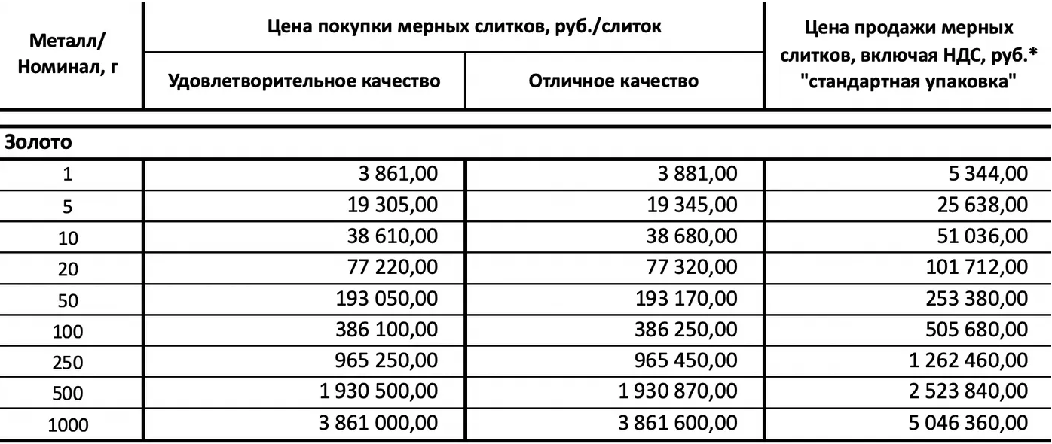
Кроме того, существует большая разница в цене между стоимостью покупки и стоимостью продажи. Она может достигать 30—35% и способна обнулить выгоду инвестора от вложения.
Если инвестор решит продать слиток менее чем через три года после его покупки, то должен будет заплатить еще и НДФЛ (13%).

Slide 31
Вклад в драгоценных металлах - ОМС
Виды вкладов в драгоценных металлах (до востребования и срочные): в золоте, серебре, платине, палладии.
Доходность по вкладу зависит от изменения рыночных котировок на драгоценный металл, взимаемого банком вознаграждения и процентов по вкладу. Драгоценный металл может как обесцениться, так и вырасти в цене на мировом рынке, поэтому доход по вкладам в драгоценных металлах не гарантирован.
Денежные средства, внесённые во вклад в драгоценных металлах, учитываются банком на обезличенном металлическом счете (ОМС) в граммах определённого договором драгоценного металла.

Slide 32
Вклад в драгоценных металлах
Доход от роста рыночных котировок на драгоценный металл при выдаче денежных средств со вклада менее чем через 3 года после его открытия, уменьшенный на сумму имущественного налогового вычета, облагается НДФЛ (13%). Исчисляет и уплачивает налог сам клиент.
НДФЛ платится также, если владелец за год продал металла с ОМС на сумму более 250 тысяч рублей.
Денежные средства на таких вкладах не страхуются в Системе страхования вкладов.

Slide 33
Вклад в драгоценных металлах
При снятии вклада в слитках:
вам придется выкупать золото по рыночной цене, которая может отличаться от стоимости ОМС;
придется уплатить НДС при покупке (+20% к цене);
нужно будет оплатить транспортировку золота до отделения.

Slide 34
Биржевые фонды и ETF – варианты диверсифицированных вложений.
ПИФ - это паевой инвестиционный фонд, представляющий собой объединение инвесторов, целью которых является получение прибыли под руководством управляющей компании (УК).
Пай — это условная доля имущества инвестора в портфеле.
Управляющая компания на деньги пайщиков приобретает активы предприятий и ценные бумаги. Если цена активов растет, то увеличивается и стоимость пая, а вместе с ним и доход инвестора. К тому же по облигациям пайщики регулярно получают выплаты (проценты). УК обычно вкладывает средства в различные активы, чтобы минимизировать потери. Если стоимость одних упадет, то убытки в целом будут незначительные.

Slide 35
На чём зарабатывает инвестор: на разнице в цене при покупке и продаже пая.
Управляющая компания не гарантирует доход. На рынке может произойти всё что угодно. Как и другие инструменты, паи всё время меняются в цене — могут как дорожать, так и дешеветь.
Если рынок сильно обвалится, то цена пая даже осторожного фонда, покупающего только надёжные облигации, тоже упадёт. Несмотря на диверсификацию активов.

Slide 36
Торгуемые на бирже фонды (exchange-traded fund — ETF или биржевые паевые инвестиционные фонды — БПИФ)
Как это работает: управляющая компания создаёт фонд из разных ценных бумаг и продаёт инвестору доли. Принцип работы схож с паевыми инвестиционными фондами.
Но, в отличие от паёв, которые можно купить только напрямую у управляющей компании, ETF/БПИФ покупают на бирже — с помощью брокерского счёта или ИИС.
Порог входа в акции ETF-фондов иногда в тысячи раз меньше, чем порог входа в отдельные инструменты из портфеля фонда. Например, цена одной акции фонда еврооблигаций может составлять около 6000 рублей, а самостоятельное формирование портфеля еврооблигаций — сотни миллионов рублей. Некоторые ETF предоставляют возможности, которые недоступны инвестору с капиталом в несколько сотен тысяч рублей.

Slide 37
На чём зарабатывает инвестор: на разнице между ценой покупки и продажи пая ETF или БПИФ.
Расходы инвестора на покупку ETF или БПИФа: комиссия брокеру за сделку. Её размер брокер устанавливает самостоятельно.
Управляющая компания дополнительно взимает плату за управление фондом. Главное преимущество ETF или БПИФа — низкие комиссии за управление: около 0,5–1,5% в год.
Также инвестор платит НДФЛ, если, продав пай, сумел заработать.
Риски инвестора:
Отсутствие гарантированного дохода. Даже если в прошлом году цена фонда удвоилась, это не значит, что в этом году произойдёт то же самое. Доходность в прошлом не гарантирует доходность в будущем.
Иногда даже консервативные фонды государственных облигаций могут принести инвесторам потери. Например, когда инвестор хочет срочно забрать деньги сразу после масштабного падения рынка.

Slide 38
Производные финансовые инструменты (фьючерсы, опционы и др.) – спекулятивные ценные бумаги.
Используются для получения спекулятивного дохода, не предназначены для сбережения и накопления.
Очень рискованные, сложные финансовые инструменты.
Не подходят для начинающего инвестора.

Slide 39
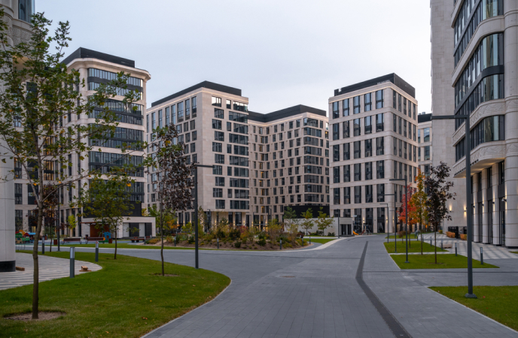
Инвестиции в недвижимость - вложение средств в жилую и коммерческую недвижимость, строительные объекты, земельные участки с целью получения материальной выгоды при их последующей реализации или сдаче в аренду.

Slide 40
Плюсы:
Стабильность. Жилые и коммерческие помещения при правильном подборе пользуются спросом.
Пассивный доход. Сдавать жилье в аренду.
Минимальные риски. Даже в кризис недвижимое имущество реально продать или сдать в аренду.
Рост цены. На недвижимость мало влияет инфляция. Стоимость только увеличивается.
Многовариантность инвестиций. Есть разные варианты, как получить прибыль: сдавать посуточно или на долгий срок, перепродать, разделить на мелкие сегменты и т.п.
Минусы:
Высокая стоимость. На покупку недвижимости нужна внушительная сумма.
Долгая окупаемость. Недвижимое имущество начнёт приносить доход сверх стоимости через 5–10 лет.
Дополнительные расходы. Сюда входят коммунальные услуги, капитальный ремонт, налог на имущество и НДФЛ с доходов по аренде.
Низкая ликвидность. Быстро реализовать жильё или офисное помещение по рыночной цене — сложно, обычно нужно много времени.

Slide 41
Криптовалюта — разновидность цифровой валюты, учёт внутренних расчётных единиц которой обеспечивает децентрализованная платёжная система (нет внутреннего или внешнего администратора или какого-либо его аналога), работающая в полностью автоматическом режиме.

Slide 42
Биткоин – это цифровая или криптовалюта, которая работает исключительно в интернете. Ее относят к новому поколению, поскольку выпуск и курс никто не контролирует, а производство осуществляется на компьютерах пользователей, которые подключились к системе.
Суть биткоина можно объяснить и так: это валюта, которая получается в результате работы компьютерной программы. ПО инсталлировано на множестве пользовательских компьютеров в разных странах, которые с его помощью могут устанавливать соединение между собой. Принцип здесь схож с торрентами: передача данных, как и раздача виртуальных монет, не контролируется и не отслеживается.

Slide 43
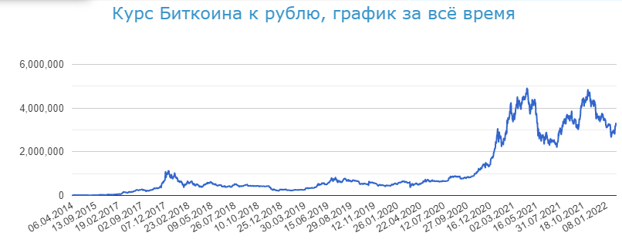
Прежде всего надо подчеркнуть, что эта валюта не подкреплена золотым резервом или каким-либо материальным выражением, как «традиционные» национальные деньги.
Тем не менее, ее цена поднимается все выше и выше, продать виртуальные «монеты» можно дорого. Это обусловлено в первую очередь маленьким предложением на биткоин: поскольку система имеет ограничения при суточной выдаче вознаграждения и запрограммирована на производство всего 21 миллиона монет, пользователи стремятся получить их, пока это возможно.
.

Slide 44
Второй фактор, который обусловил высокую цену биткоинов, – это ажиотаж, который поднялся вокруг валюты. Ее покупают известные люди, мировые знаменитости. Некоторые владельцы биткоинов стали мультимиллионерами, открыли собственный бизнес или стали масштабно заниматься благотворительностью. Такой пример вдохновляет обычных пользователей, которые стремятся купить хотя бы несколько монет.
Еще одна причина, почему люди все чаще задумываются о покупке виртуальных монет, – это качественно продуманный сетевой маркетинг. С повышением спроса на биткоины появились «посредники», которые продают эту валюту за комиссионное вознаграждение. Публикации в сети или печатных изданиях, посвященные повышению спроса, росту цены виртуальных денег, подогревают ажиотаж вокруг этой темы. Таким образом, формируется покупательский спрос.
.

Slide 45
С 1 января 2021 года вступил в силу Закон от 31.07.2020 № 259-ФЗ «О цифровых финансовых активах, цифровой валюте», в котором не упоминается криптовалюта, но дано определение цифровой валюте. А криптовалюта является разновидностью цифровой валюты.
Что допускается совершать с криптовалютой в России
Так как криптовалюта в РФ признана имуществом, с ней можно производить любые не запрещенные российским законодательством сделки, включая:
покупку;
владение;
продажу;
обмен;
залог;
майнинг.
Запрещен прием криптовалюты в качестве оплаты за реализуемые товары, произведенные работы, предоставленные услуги.
.

Slide 46
В начале 2022 года ЦБ оформил свою позицию по поводу криптовалюты и предложил:
запретить выпуск, майнинг и обращение криптовалют в России;
установить ответственность за использование криптовалют как средства платежа за товары и услуги;
запретить финансовым организациям вкладывать деньги в криптовалюту и связанные с ней финансовые инструменты.

Slide 47
Риски, связанных с распространением криптовалют:
угроза благосостоянию граждан, ведь у них отсутствуют какие-либо гарантии возвратности средств. Риск потери денег здесь гораздо выше, чем при вложениях в другие финансовые активы, — из-за высокой волатильности и концентрации криптовалют в руках небольшого числа владельцев.
ЦБ сравнил криптовалюты с финансовой пирамидой, где рост их цены поддерживается спекулятивным спросом со стороны вновь входящих на рынок участников. Кроме того, потерять деньги на крипторынке легко из-за мошеннических и кибератак, а возможности правовой защиты инвесторов сильно ограничены. ЦБ также очень беспокоит, что с появлением инфраструктуры, которая упростит покупку криптовалюты, делать это начнут те, кто совсем не разбираются и не понимают рисков. Меры, которые предлагает ЦБ ориентированы как раз на то, чтобы не допустить вложения со стороны массовых инвесторов, существенных вложений, которые могут нести риски финансовой стабильности и требовать потом каких-то мер поддержки и так далее.

Slide 48
Риски, связанных с распространением криптовалют:
рост роли криптовалюты в экономике приведет к снижению эффекта от денежно-кредитной политики ЦБ и к тому, что инфляция всегда будет повышенной. И значит, чтобы сдержать ее, регулятору придется сохранять уровень ключевой ставки тоже повышенным. Это ограничит возможности граждан и бизнеса для кредитования и негативно скажется на развитии экономики;
переток средств в криптовалюты из акций и других классических инвестиционных инструментов грозит падением фондового рынка, а из депозитов — снижением устойчивости банков;
с точки зрения платежного баланса массовая покупка населением криптовалюты означает отток капитала из страны и ослабление курса рубля;
анонимный характер криптовалют позволяет использовать их для проведения платежей в рамках преступной деятельности;
майнинг криптовалют помешает достижению целей углеродной нейтральности. Процесс майнинга, который требует большого количества электроэнергии, только способствует увеличению углеродного следа. Что, естественно, негативно влияет на окружающую среду. Российские энергетики считают, что для улучшения ситуации с майнерами нужно ввести дифференцированную оплату за электроэнергию в зависимости от потребленного объема.

Slide 49
Правила разумного инвестирования
Инвестировать за собственных, а не заемных средств;
Создать подушку финансовой безопасности;
Учитывать риски инвестирования;
Диверсифицировать вложения.

Slide 50
Учет инфляции при определении доходности. Формула Фишера.

Slide 51
Пример
Рассчитаем реальную доходность вкладов за 2021 г.
Инфляция в РФ в декабре 2021 года составила 0,82%, а в целом за 2021 год - 8,39%.
В декабре 2020 г. открыт вклад на 1 год под 4,5%.
Реальная % ставка = ((1+0,045)/(1+0,084)-1)*100% =(-)3,6%

Slide 53
Почему вклады в КПК это не то же самое, что банковские вклады?
Кредитный потребительский кооператив (КПК) – добровольное объединение физических или юридических лиц на основе членства и по территориальному, профессиональному или иному принципу в целях удовлетворения финансовых потребностей членов кредитного кооператива – пайщиков.
Кредитный кооператив – некоммерческая организация. Его деятельность регулируется федеральным законом от 18 июля 2009 года № 190-ФЗ «О кредитной кооперации».

Slide 55
Чтобы не стать жертвой мошенников, лучше заранее проверить, действительно ли перед вами КПК.
Проверить название. Юридическая форма такой организации должна быть только «Кредитный потребительский кооператив» или «Сельскохозяйственный кредитный потребительский кооператив». КПК не может быть ООО, ПАО или тем более ИП.
Юридическая форма может быть сокращена до аббревиатуры — КПК или СКПК. В Центробанке советуют посмотреть, как расшифровывается сокращение: КПК может оказаться «кредитным производственным кооперативом», а СКПК — «сельскохозяйственным кредитным производственным кооперативом». Проверить юридическую форму организации можно в Едином госреестре юридических лиц.
Найти кооператив в реестре Центробанка. Центробанк ведет государственный реестр всех легально работающих кредитных потребительских кооперативов. ОГРН, ИНН, юридический адрес и другие реквизиты в документах организации должны совпадать с данными, которые указаны в реестре.

Slide 56
Проверить членство в СРО. Каждый кооператив обязан состоять в саморегулируемой организации. Нужно уточнить, в какой СРО состоит КПК, а после проверить, есть ли она в реестре саморегулируемых организаций Центробанка.
Уточнить доходность вложений. максимальный размер платы за использование кредитным кооперативом привлеченных денежных средств пайщика, не может превышать значение 2 (двух) ключевых ставок, установленное Банком России на дату заключения договора передачи личных сбережений.
Если кооператив обещает больше, это нарушение требований регулятора.
Обратите внимание, предлагает ли кооператив какие-то бонусы или повышенную доходность за новых вкладчиков. Это может быть признак пирамиды, когда участники получают прибыль только за счет новых клиентов.
Каждая десятая финансовая пирамида, которую Центробанк выявил в 2019 году, маскировалась под КПК.

Slide 57
Кооперативы не участвуют в системе страхования вкладов АСВ.
Но каждый КПК обязан состоять в саморегулируемой организации — СРО — и отчислять туда взносы — 0,2% от среднегодовых активов. Из этих денег формируют компенсационный фонд на случай банкротства.
Некоторые кооперативы страхуют вложения пайщиков в обычных страховых компаниях.
Но ни СРО, ни страховка не гарантируют пайщикам стопроцентного возмещения вложений.

Slide 58
Благодарю за внимание!

